Slide 1
PROIECTE INTERNAȚIONALE
ȘCOALA GIMNAZIALĂ ”DIMITRIE CANTEMIR”
BAIA MARE

Slide 2
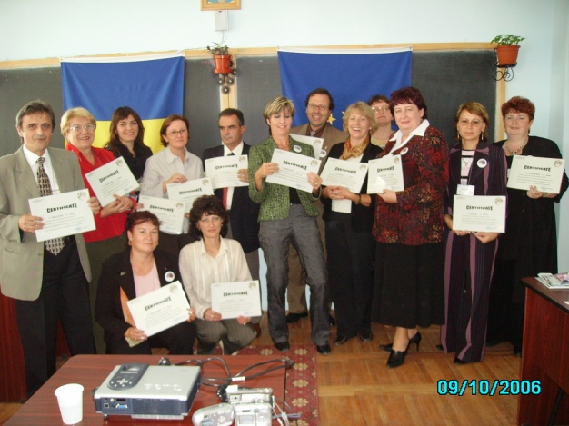
COMENIUS 1 – PROIECTE ȘCOLARE 04-PS-96-MM-DE „Contemporary Europe Community in Customs and Tradition” 2004-2007
Echipa de proiect: Delia Bîrle, Gavril Paşca, Simion Pop, Florica Satmari,
Luminiţa Susan, Maria Mihnea
Parteneri: Germania, Spania, Lituania, Polonia,Turcia, Grecia, România
Fonduri accesate: 9000 EURO

Slide 3
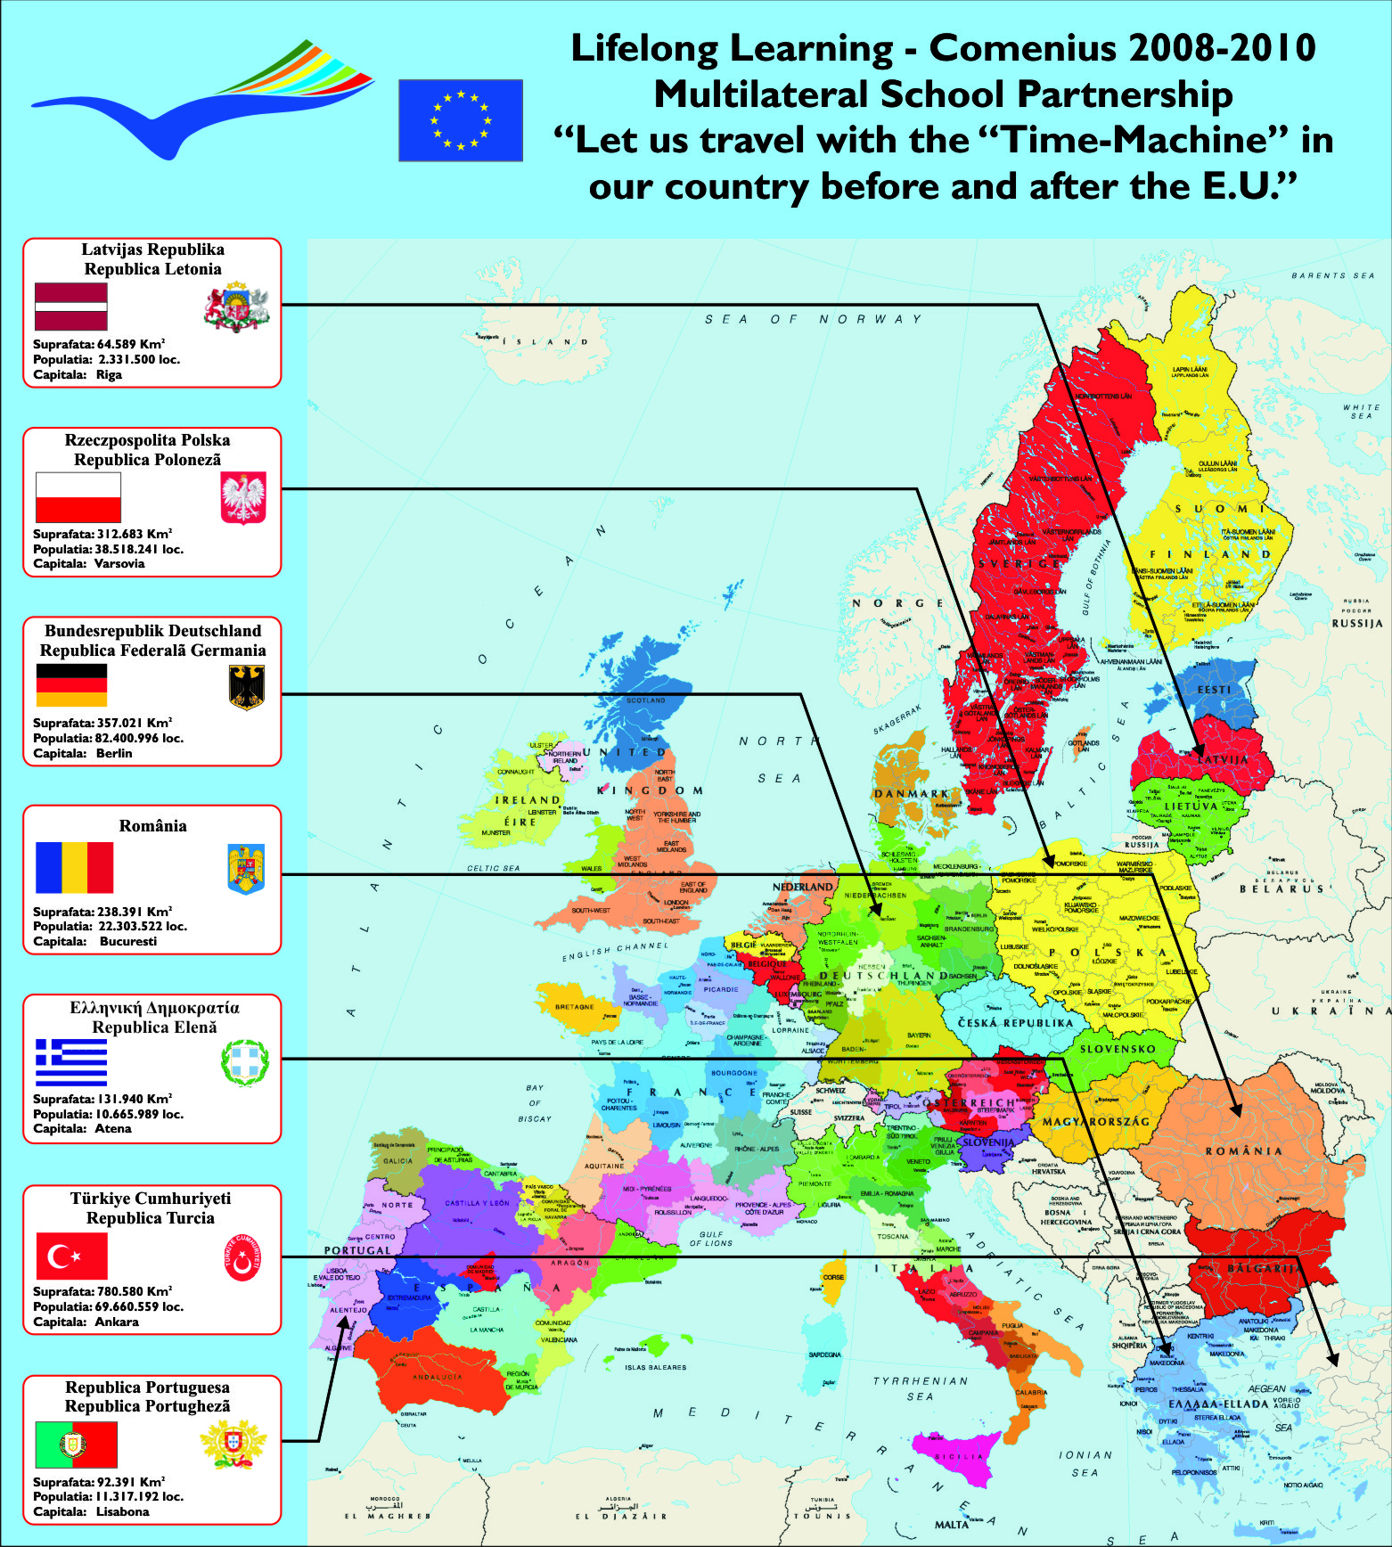
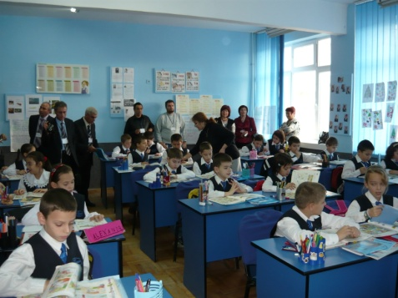
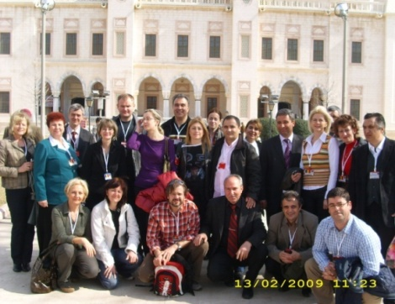
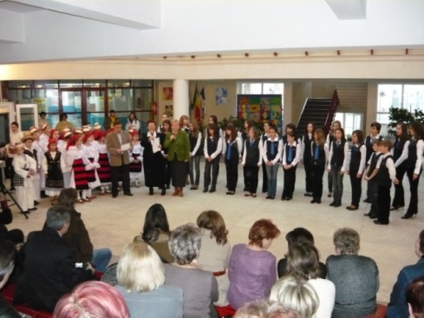
PARTENERIATE COMENIUS – PROGRAMUL DE ÎNVĂŢARE PE TOT PARCURSUL VIEŢII 2008-2010
“Să călătorim cu < Maşina Timpului> în ţările noastre, înainte şi după aderarea la Comunitatea Europeană”
Echipa de proiect: Delia Bîrle, Gavril Paşca, Veronica Topan, Ramona Jucan,
Alexandra Groza, Maria Mihnea
Parteneri: Grecia, Germania, Portugalia, Letonia, Polonia, Turcia şi România
Fonduri accesate: 24.000 EURO

Slide 4
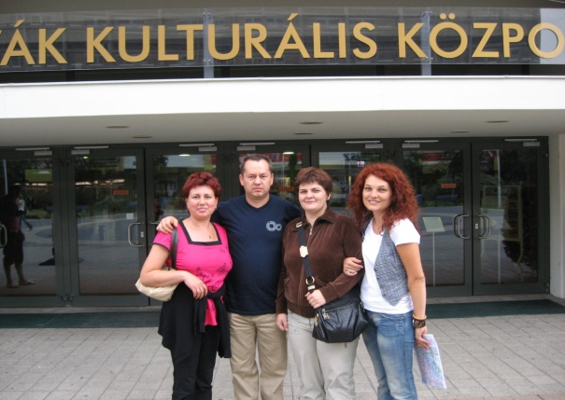
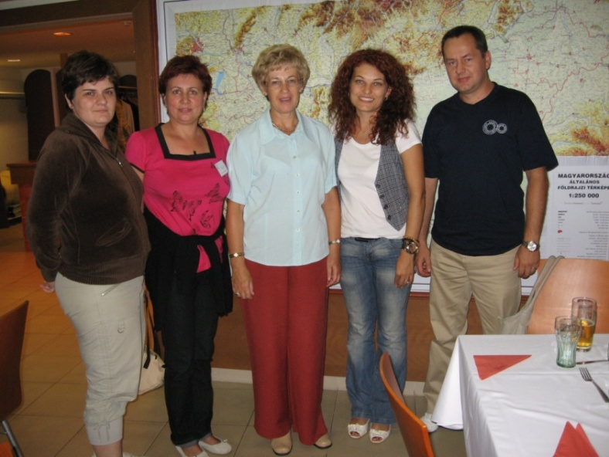
PROIECT INTERNAŢIONAL
“Living traditions- Rising traditions” Szolnok 2008-2009
Echipa de proiect: Valentina Panţiru, Monica Big, Rodica Tămaş,
Alina Thira, Alexandru Tămaş
Parteneri: Primăria Szolnok, Ungaria
Premii: Locul al II-lea la Festivalul de film ”Living traditions- Rising
traditions” cu filmul ”Maramureș landscape”

Slide 5
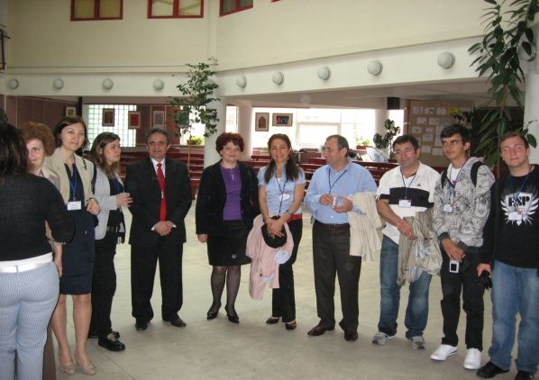
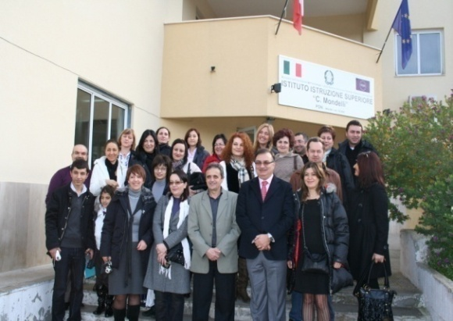
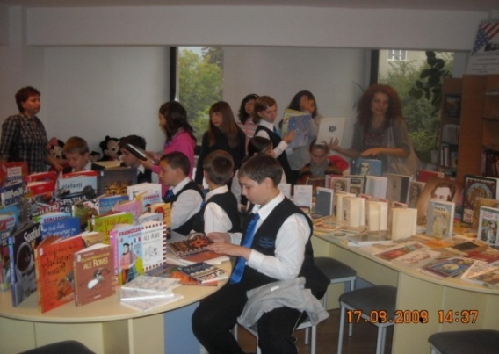
PARTENERIATE COMENIUS
PROGRAMUL DE ÎNVĂŢARE PE TOT PARCURSUL VIEŢII
“Reading for travelling through the paths of life” 2009-2011
Echipa de proiect: Valentina Panţiru, Gavril Paşca, Monica Big,
Rodica Tămaş, Ramona Jucan, Alexandru Tămaş
Parteneri: Spania, Italia, Bulgaria, Turcia, Ungaria şi România
Fonduri accesate: 15.000 EURO

Slide 6
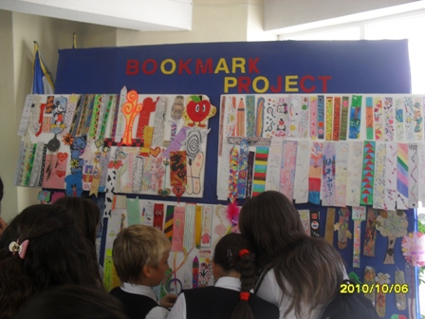
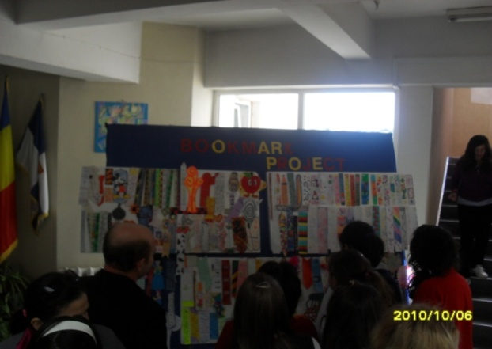
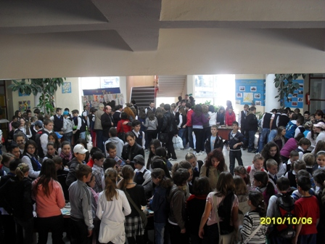
Proiect Internaţional “Bookmark 2010”
realizat în cadrul International School Library Month
Parteneri: „The Middle Rogers School”, Florida – S.U.A
Coordonator: Valentina Panţiru

Slide 7
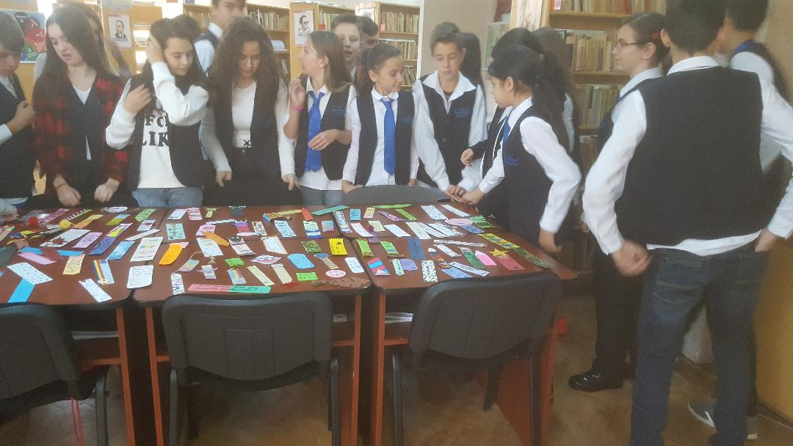
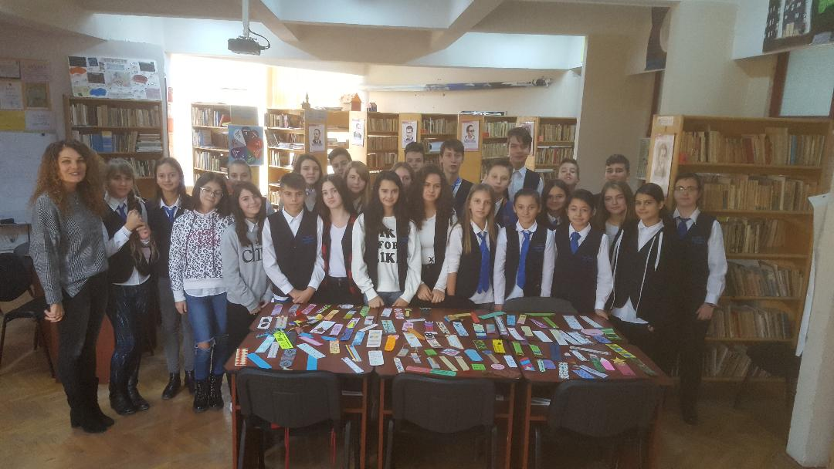
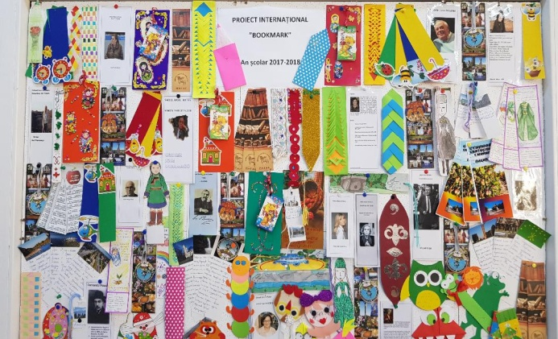
Proiect Internaţional “Bookmark 2017”
realizat în cadrul International School Library Month
Parteneri: școli din Portugalia, Rusia, Republica Buriatia
Coordonator: Valentina Panţiru

Slide 8
Proiect eTwinning
„Să călătorim cu < Maşina Timpului> în ţările noastre, înainte şi după
aderarea la Comunitatea Europeană ” 2008-2010
Acordarea “CERTIFICATULUI EUROPEAN DE CALITATE”, ca recunoaştere a activităţii eTwinning.

Slide 9
Proiecte eTwinning
„Library and school education ”
”Saying goodbye to the school year getting to know each other”
”Creating theatre out of anything...you want”

Slide 10
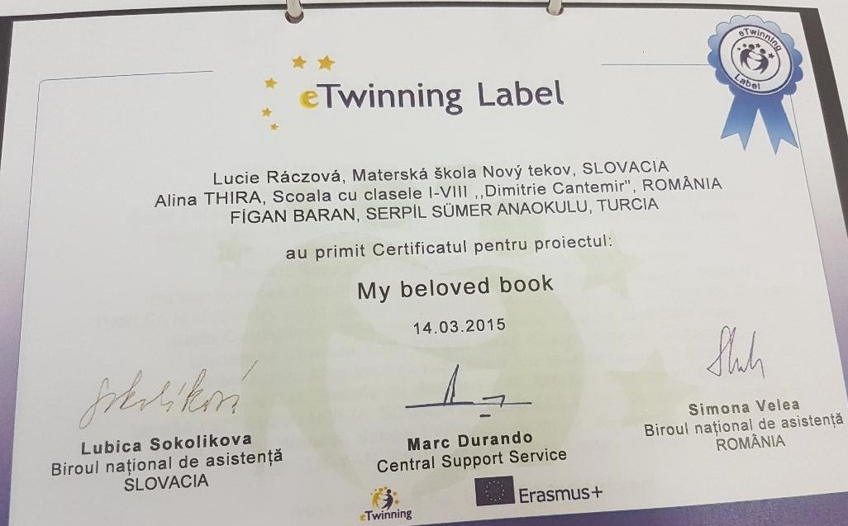
Proiecte eTwinning ”My beloved book”, ”Funny letters/alphabet”, ”The portrait of the tree”, ”Bunny, chick...it`s Easter”, Why2?”

